Slide 1



KATONGYINGLUN
个人博客
答辩人：陈晴

Slide 2

CONTENTS
需求分析
01
概要设计
02
详细设计
03
总结与展望
04

Slide 3


WOYAOBIYELA
需求分析

Slide 4
需求分析
设计目标功能
有图片的轮播
有导航条
有登录页面
有体现数据的增删改查

Slide 5
项目技术
Click here to add words
Bootstrap
02
深入美化页面，使得模块间布局合理简洁
Html5，css3
实现基本的样式和页面结构
01
03
Vue
JavaScript
实现页面可视化数据的动态变化，同时简化js的代码
04
实现函数的设置和调用

Slide 6

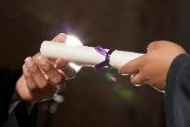

开发环境
软件环境：Windows10
硬件环境：4G内存+400G硬盘+百兆兆网卡+百兆局域网
开发工具：Visual Studio Code

Slide 7
WOYAOBIYELA
概要设计

Slide 8
页面布局设计
Click here to add words
主页HOME
博客BLOG
关于ABOUT
留言板MESSAGE
有关于自己的一些基本资料
来本博客访问的人都可以进行留言，并对留言内容进行修改或删除
登录成功后进入的默认页面
位于主页面，主要用于放置博客的文章内容

Slide 9

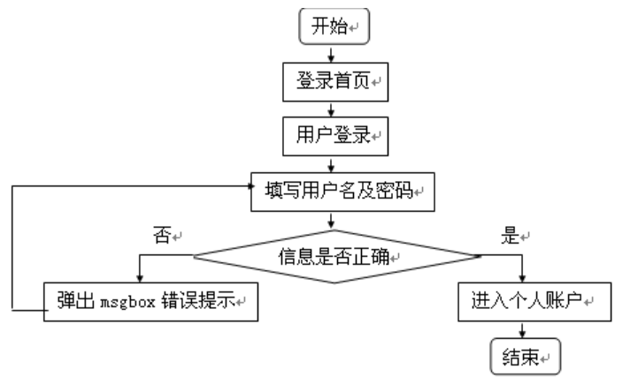
登录页面
登录页面是用户可以看到的第一个界面，只要输入正确的管理员用户名和密码才有权查看博客主页
目前暂时设计的用户名和密码都是“1234”，输入就可以登录

Slide 10
WOYAOBIYELA
详细设计
Notes:
PPT模板： www.1ppt.com/moban/ 行业PPT模板：www.1ppt.com/hangye/
节日PPT模板：www.1ppt.com/jieri/ PPT素材： www.1ppt.com/sucai/
PPT背景图片：www.1ppt.com/beijing/ PPT图表： www.1ppt.com/tubiao/
优秀PPT下载：www.1ppt.com/xiazai/ PPT教程： www.1ppt.com/powerpoint/
Word教程： www.1ppt.com/word/ Excel教程： www.1ppt.com/excel/
个人简历： www.1ppt.com/jianli/ PPT课件： www.1ppt.com/kejian/
手抄报： www.1ppt.com/shouchaobao/ 试题下载： www.1ppt.com/shiti/
教案下载： www.1ppt.com/jiaoan/ 字体下载： www.1ppt.com/ziti/

Slide 11

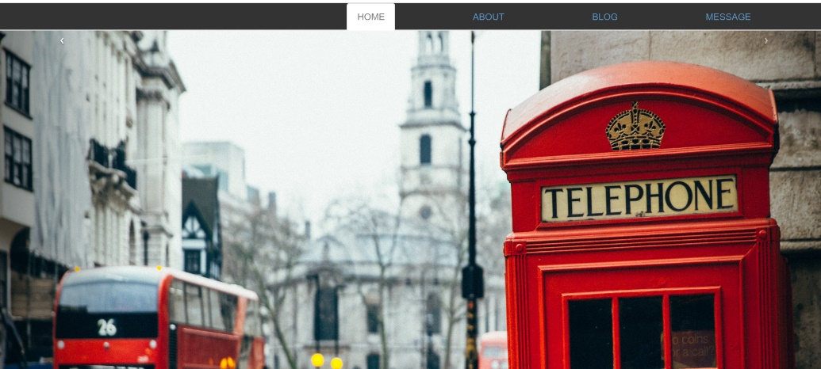
主页
主页元素
导航条
轮播图
博客的简要内容
页尾

Slide 12
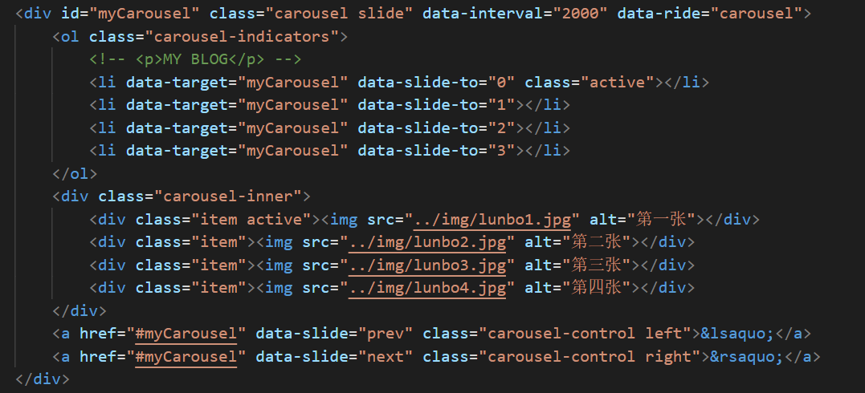
代码分析
主页轮播图的代码是使用bootstrap完成的，代码结构如上图，很清晰直观。暂时是设置了四张图的轮播，用了li标签。

Slide 13
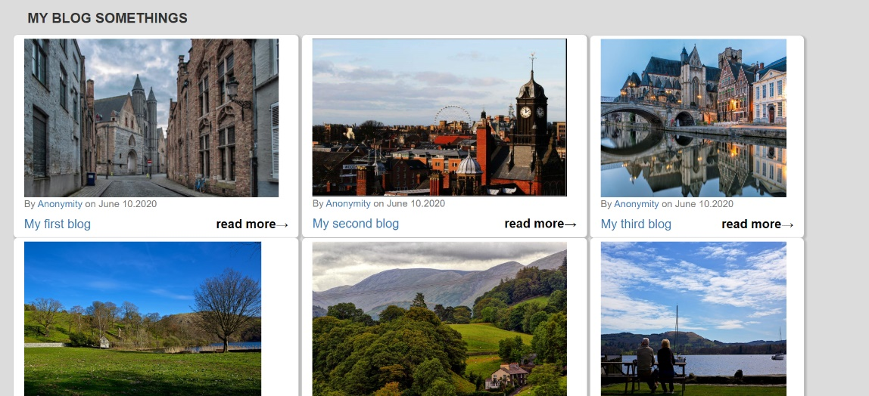
博客
目前只是设置了六篇博客文章，每个文章的图片都是由详细页的等比例缩小形成的，点击read more就可以阅读完场的博客了

Slide 14
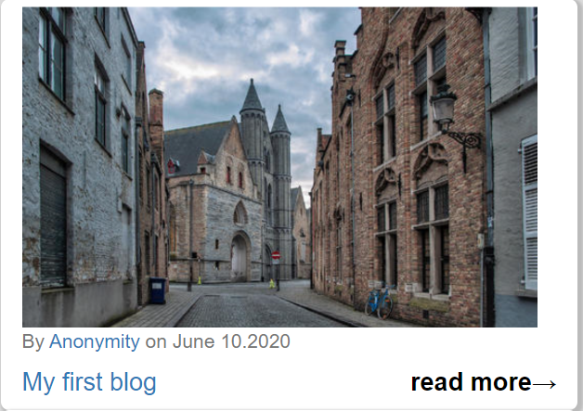
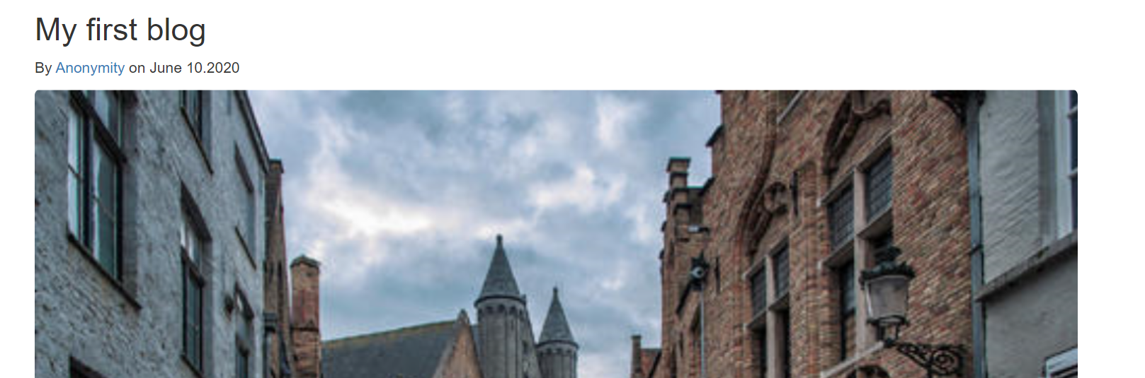
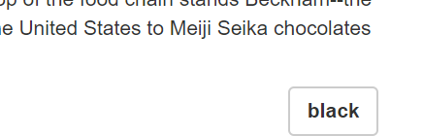
博客页的使用
66%
第一步：选择一篇自己可能感兴趣博客文章，点击read、more
第二步：之后就跳转到文章的详情页
第三步：点击black按钮就可以回到主页的博客部分

Slide 15
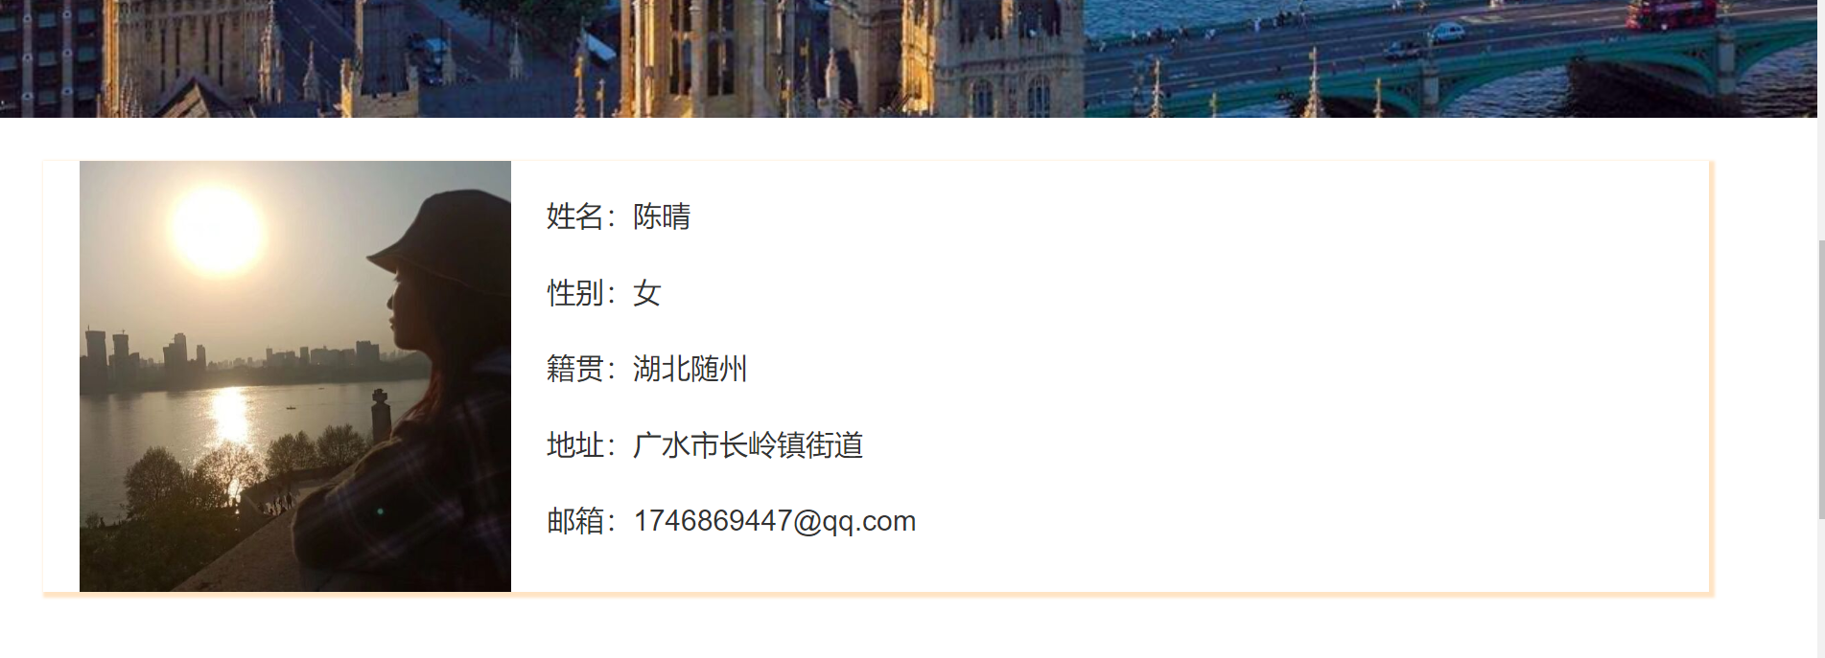
关于ABOUT
关于页的布局与主页面类似，唯一不同的是主页面的博客内容换成了自我介绍的部分，如上图可以知道我的基本信息，代码部分较简单就不介绍了。

Slide 16
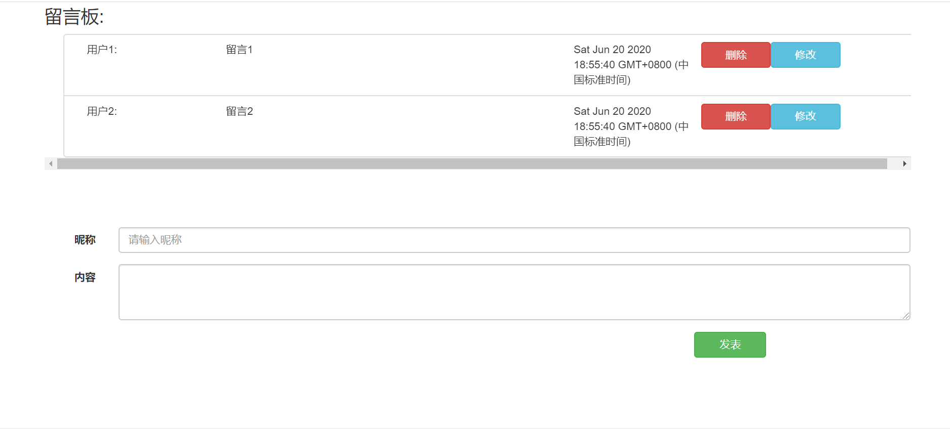
留言板MESSAGE
留言板部分的实现是全网页最难的部分，因为我使用了自己较为不熟悉Vue来实现。

Slide 17
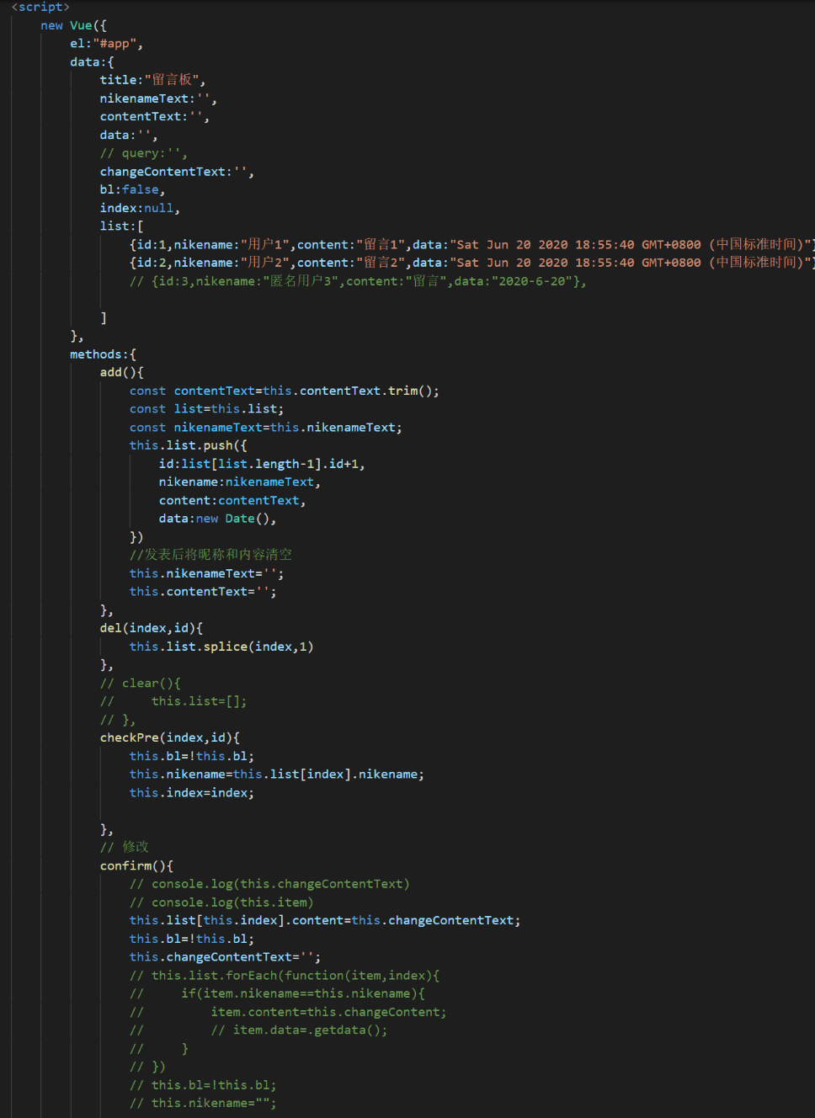
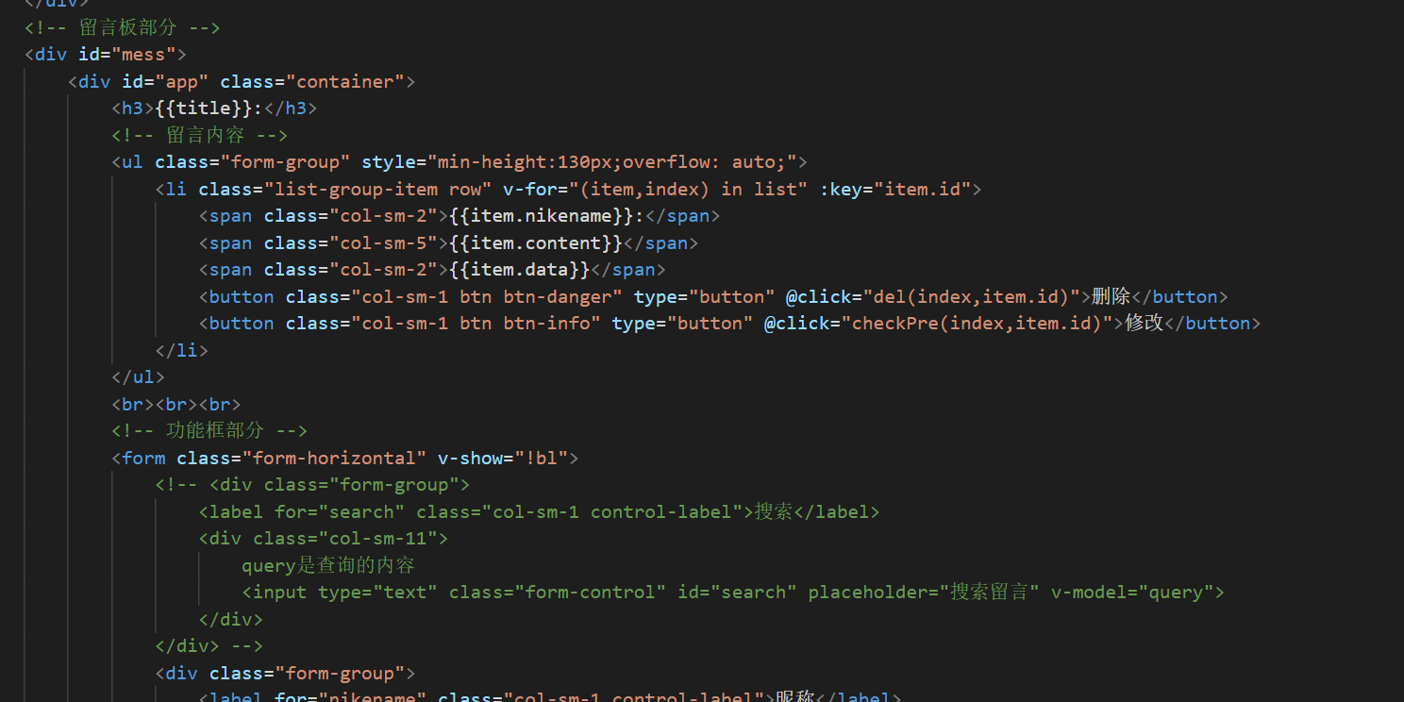
代码分析
数据交互部分：
样式部分：
样式部分是使用了bootstrap的样式，比较容易实现。
数据处理部分是使用的Vue技术，同时在Vue代码里面设置了add(),del(),checkPre(),confirm()四个函数，便于实现留言板功能。

Slide 18
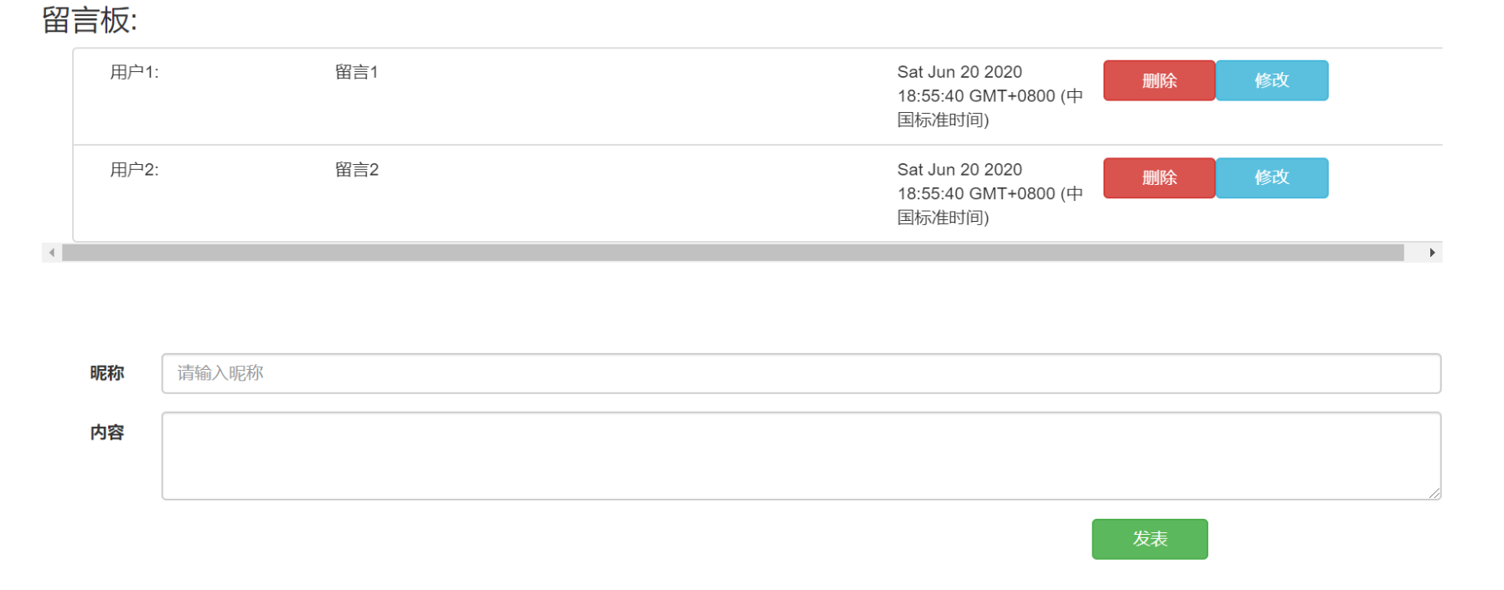
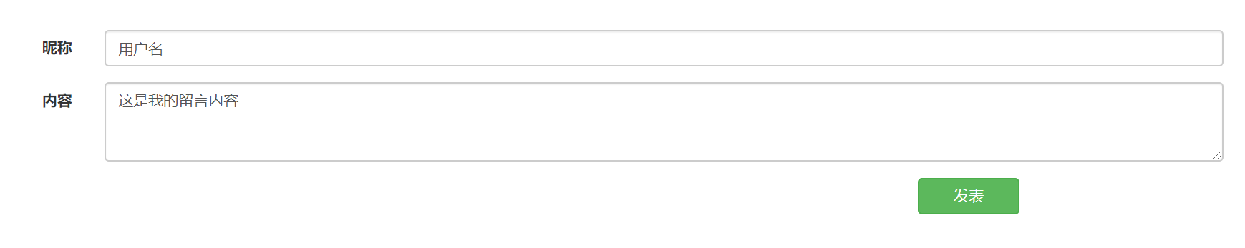
留言板功能的使用
第一步：默认界面如上图。填上昵称和留言内容后点击“发布”就可以发布留言。

Slide 19
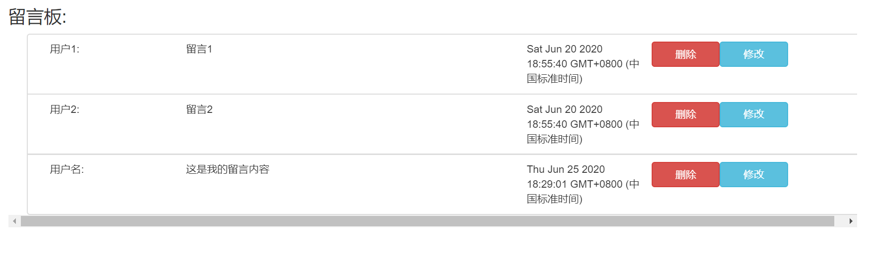
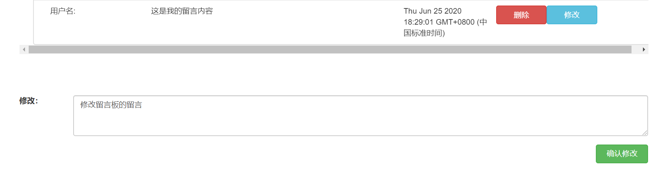
留言板功能的使用
第二步：留言的内容就添加进留言板了。如果需要修改，则点击修改按钮

Slide 20
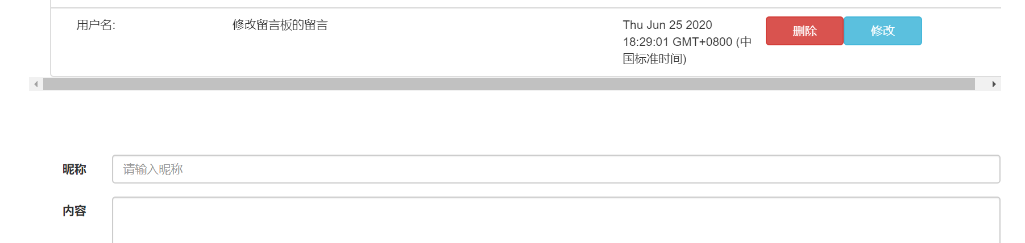
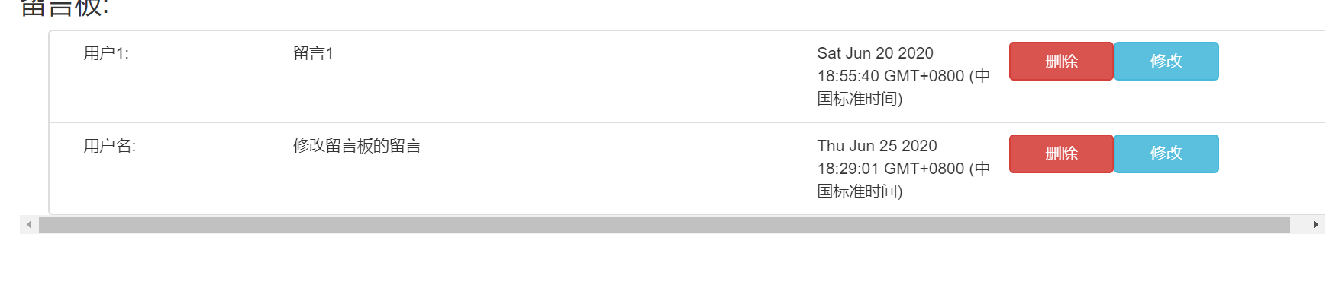
留言板功能的使用
第三步：点击“确定修改”之后可以看到留言板的内容以及被修改了
第四步：点击“删除”之后，该留言就被删除了

Slide 21
WOYAOBIYELA
总结与展望

Slide 22
项目总结
Click here to add words
在还没有上这门课程的时候我就已经学习了一点点前端的知识，虽然都只是写皮毛，但是好歹让我对这门课程有一些提前的了解。然后学习这门课程之后，通过完成educoder平台上面的题目和实验，我更加体会到了前端的JavaScript的用法和神奇。很久之前学习了一些bootstrap和Vue的知识，但是一直没有实战，所以乘着这次大作业的机会，我决定使用bootstrap和Vue的知识来完成。bootstrap框架的用途侧重于样式的美化，它在很大程度上精简了CSS代码的使用，减少开发者的工作，所以我选择在大局上使用它美化和规整我的页面。Vue的使用体现在页面的动态数据上，完全可以用于留言板功能，它也在很大程度上减少了原生js的DOM操作，简化了很多的代码。完成这个大作业的时候，第一个遇到的困难就是选题，要做一个网页可以有很多的种类，但是就是因为有太多的选择才让人更加难以抉择，最后通过询问别的同学的选题，我决定完成一个“个人博客”。页面完成上除了设计出样式不是很困难，无非是代码量大，需要花的时间多一些，然后对新的技术还不是很熟悉，常常需要百度或者询问同学。对于我来说，这个作业最大的难度在于实现留言板部分，留言板既要可以使得留言内容发布在页面上又要随时可以删除或修改，为此我找了很多方法，也求助了同学，功夫不负有心人，我最终还是成功的实现了这个功能，完成了这个大作业的心情还是十分自豪的。对于之后，我希望能有机会给我的个人博客建立一个后台，再多加完善之后，这样就可以部署在服务器上，实现真正意义上的个人博客。

Slide 23
KATONGYINGLUN
谢谢聆听

